Slide 1
Camaleão 4.0 (e Dicas)
Coordenação de Informática
UDESC/Joinville
2018/1
Notes:
Essa apresentação foi concebida com a finalidade de apresentar as características da nova versão do Camaleão

Slide 2
Acessando cameleão
Camaleão 3.0:
cct.udesc.br/gerenciador
Camaleão 4.0:
www.udesc.br/gerenciador
Utiliza ID UDESC (id.udesc.br)
CPF
Senha
Notes:
A versão 3.0 ainda está disponível para quem o editava anteriormente, através do link cct.udesc.br/gerenciador.
A nova versão, 4.0, é acessada pelo link www.udesc.br/gerenciador
Ambos utilizam o ID UDESC como login, ou seja, usuário é o CPF e a senha que você definiu no site id.udesc.br.
A liberação de acesso ao camaleão é feito pela equipe Webmaster, ramal 17632 (bolsistas) ou 17821 (Matheus Mannes)

Slide 3
Tela Inicial – Painel de Controle
Notes:
Ao realizar o login, o usuário é direcionado ao painel de controle.
Aqui podemos verificar a versão do camaleão no rodapé.
Temos um manual, para remover aquelas dúvidas rápidas.
E o mais importante "Gerenciar o conteúdo do site" (ver slides a seguir)

Slide 4
Barra superior
Notes:
A navegação pela URL (o endereço virtual na barra de endereço) não é mais feita através de números, como era na versão anterior, agora temos uma navegação mais intuitiva, aqui temos o exemplo udesc.br/cct/sobreocentro/missao, onde fica bem claro em que página o usuário entrará, isso facilita divulgação de links.
Aqui temos uma visão geral do menu superior de edição, é semelhante a versão anterior, porém concentrado no topo da página, os detalhes serão explicados nos próximos slides.
O Site da UDESC CCT é composto por vários "sites", o site do rh, o site do financeiro, o site do bacharelado em eng. produção, etc.
Por isso temos esse botão "Gerenciar Sites", onde é definido o endereço do site, e o layout dele (modelo de apresentação, mais detalhes a seguir)
No "Gerenciar Menus", podemos alterar o menu na lateral esquerda de cada site.
"Editar Conteúdo" é para alterar o texto, imagens, links de uma página específica, ou seja, a parte que é carregada ao lado direito do menu.
E em "Responsáveis por este site" é possível obter uma lista de quem tem permissão para alterar determinada página, caso você verifique que uma página está desatualizada ou necessite de alguma melhoria, é possível entrar em contato com os responsáveis por determinada página
No canto superior direito aparece ainda o nome do seu usuário e um botão para retornar ao painel de controle ("Tela Principal")

Slide 5
Gerenciando Sites
Notes:
Primeiro conceito que foi alterado nessa versão é o conceito de sites.
Dentro do link udesc.br temos o site do CCT, ou seja, udesc.br/cct, e dentro desse site temos diversos sites, por exemplo: udesc.br/cct/rh é o site do Recursos Humanos

Slide 6
Gerenciar Sites
Notes:
Ao clicar no "Gerenciar Sites", na barra superior do gerenciador, essa tela aparece.
Aqui é possível ver todos os sites que existem dentro do site do CCT. Aqui foi realizada uma pesquisa utilizando os filtros na parte superior.
Ao clicar no link de um site (em azul), o usuário é direcionado para tal.
Somente os administradores podem criar sites novos, editar e dar permissões, apesar dos botões aparecerem para os usuários comuns eles não funcionam.

Slide 7
Navegando pelo Menu Superior
Notes:
Outra forma de chegar em um site é navegando pelo menu superior.
A parte superior é inalterável, contém as seções principais da UDESC.
Ao passar o mouse em cima de um item principal, um menu expande, e esse é composto por 3 (três partes)
Somente os administradores podem mudar esse menu.
A parte da esquerda contém links diretos (tal como CIPA), ou submenus, tal como Sobre o Centro, que expande na parte do meio.
A parte a direita é fixa, e contém links mais gerais.
Os itens que merecem destaque aqui são "CCT" e "Ensino, Pesquisa e Extensão".
Dentro de CCT há tudo que é referente ao Campus. (ou seja, agrupou-se a aba "administrativo" e a aba "serviços" do site anterior)
Já no item "Ensino, pesquisa e extensão" há tudo que é referente a ensino.

Slide 8
Editando conteúdo
Notes:
A parte mais importante no camaleão é a edição, é através dela que é possível atualizar informações em páginas já existentes (para criar uma página nova vá até o slide de editar menu)

Slide 9
Editando conteúdo
Notes:
Ao clicar em "Editar conteúdo", localizado na barra superior do gerenciador, uma região expande entre essa barra e o conteúdo da página, aqui temos informações das várias versões e alterações realizadas na página.
A direita temos:
Um botão para visualizar a versão, com desenho de olho
Um botão para editar a versão, com desenho de lápis
Um botão para aprovar a versão, com desenho de V
Repare que a versão aprovada fica com o fundo verde.
E a edição que estiver sendo visualizada ficará com fundo amarelo.
É importante ressaltar que após a edição, o conteúdo só ficará visível ao público se o botão de "aprovar" for pressionado.

Slide 10
Editor de texto
Notes:
Ao clicar no "lápis" a tela de edição aparecerá.
Na parte superior podemos ter várias abas, dependendo do modelo selecionado para a página (esse modelo é selecionado na criação da página, ver slides adiante), nesse caso temos 4 abas.
Como essa aba atual é do tipo "conteúdo", temos na parte central um editor de texto.
No editor temos os botões B para negrito, I para itálico, S para tachado.
Ainda temos botões para criar lista, avançar ou recuar a lista, e um separador de secção.
Temos também a formatação do texto, que se divide em 4: formatação, título 4, 5 e 6. Mais detalhes a seguir.
E por fim temos adicionar e remover hiperlink, adicionar âncora (desenho de bandeira) e um botão de ajuda (em inglês).
Na parte inferior é possível enviar arquivos para criarmos link de download.
Ressaltando: o fato de enviar um arquivo na parte inferior não disponibiliza automaticamente o mesmo para download, é necessário colocar um hiperlink no editor de texto.

Slide 11
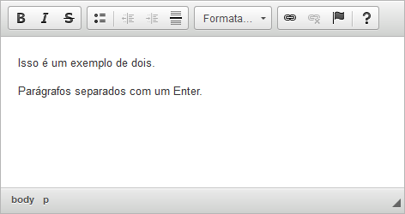
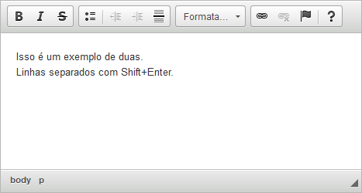
Dica #1
Enter cria parágrafo novo
Shift+Enter cria linha nova no mesmo parágrafo
Notes:
Dentro do editor de texto a tecla "Enter" do teclado gera um novo parágrafo.
Para criar uma linha nova, mas dentro do mesmo parágrafo, é necessário segurar a tecla "Shift" e então pressionar "Enter".
Repare que como o texto pertence ao mesmo parágrafo, ao mudar o estilo de formatação para Titulo 4, 5 ou 6, o parágrafo inteiro mudará.

Slide 12
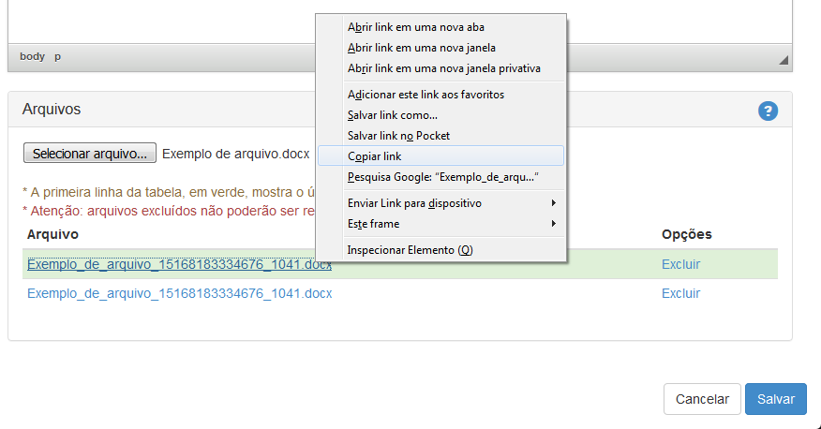
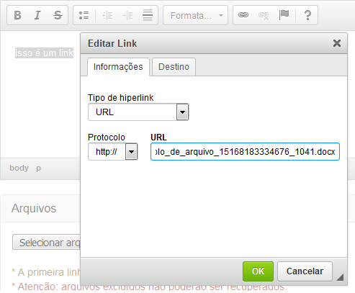
Dica #2
Último arquivo enviado tem fundo verde
Copiar o link com botão direito
Selecionar o texto para o link
Notes:
Agora vamos focar em envio de arquivos:
Caso você envie vários arquivos numa mesma página, exemplo: página com editais, o último arquivo enviado sempre fica no topo com o fundo verde, assim você não se perde em meio à vários arquivos.
Depois de enviado, é possível copiar o link usando o botão direito do mouse, e selecionar "copiar link" ou "copiar endereço" (depende do navegador)
Para criar um link para download no editor de texto:
Selecione o texto que deseja transformar em link, cuidado para não selecionar espaços vazios fora do texto, pois o link ficará visualmente feio.
Após a seleção do texto, clique no botão de hiperlink.
Ao inserir um hiperlink no editor de texto, há três opções URL, âncora e e-mail.
Para links convencionais, páginas web e arquivos anexados no camaleão, utiliza-se o URL.

Slide 13
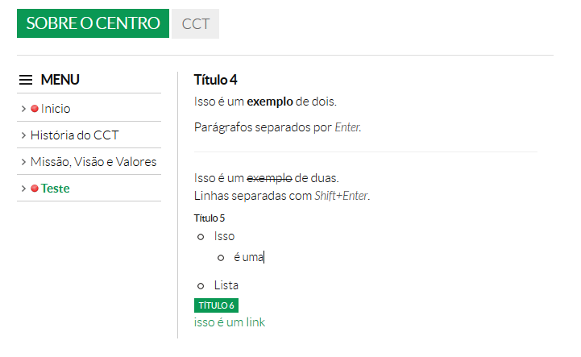
Estética
Notes:
Aqui temos um teste para ilustrar a aparência dos componentes de texto.
Temos os títulos 4, 5 e 6. Notem que não há espaçamento logo abaixo dos títulos, portanto deve ser feito manualmente com um "Enter" se desejado.
Exemplo de separador (linha fina com transparência) entre os parágrafos abaixo do título 4.
Exemplo de texto negrito, itálico e tachado.
Um exemplo de lista, com recuo (sub-lista).
E um exemplo de link, todos os links do site são verdes, e ao passar o mouse em cima do link, esse será sublinhado,
Por isso não há opção de sublinhado no editor de texto, para não confundir os usuários do site.
Repare que todo texto é alinhado à esquerda, tanto que não há ferramentas de alinhamento dentro do editor de texto.

Slide 14
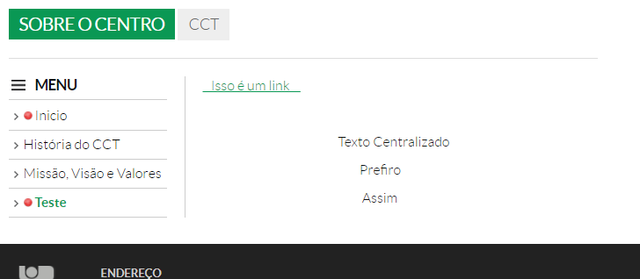
Dica #3
Não usar espaços para alinhar texto
Cuidar com espaços sobrando em links
Notes:
Sempre atentar-se aos espaços em torno dos links, fica visualmente feio o sublinhado "sobrar para fora".
Não usar espaços para alinhar texto, a identidade visual do site define o texto como alinhado à esquerda.

Slide 15
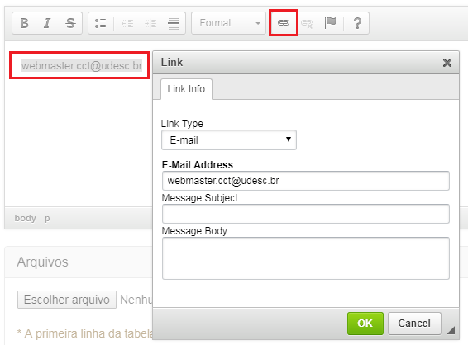
Dica #4
Transformar o texto em link do tipo e-mail
Notes:
Mais uma dica para o texto:
Ao publicar e-mails diretamente no texto, certifique-se de transformá-lo em um link do tipo e-mail.
Basta selecionar o texto, clicar no botão de link (na barra de ferramentas do editor de texto), e selecionar "tipo de link" como "E-mail", e digitar o e-mail em "Endereço de e-mail"
Depois de aprovar a edição, no site aparecerá uma mensagem "Ver e-mail", e ao clicar nessa mensagem o e-mail aparece.
Isso evita que "robôs" garimpem as páginas procurando endereços de e-mail para mandar SPAM.

Slide 16
Imagens
Notes:
Aqui temos uma aba do tipo "Lista de imagens com transição", ao enviar um arquivo de imagem o Camaleão pergunta por uma descrição e uma URL, essas duas informações são opcionais, ou seja, não são obrigatórias.
No caso da lista de imagens com transição, a descrição será um texto de cor branca em cima da imagem.
A URL serve para criar um link para outro site (ou outra página da UDESC) em cima da imagem, ou seja, o usuário do site ao clicar na imagem será redirecionado para a URL especificada.
É possível realocar a posição das imagens através das setas, deletar uma imagem através do ícone "lixo", e editar a descrição e URL através do ícone "lápis"

Slide 17
Estética
Notes:
Aqui temos a estética de uma área do tipo "Lista de imagens com transição".
Há setas nas laterais para navegar entre as imagens
Há uma descrição de cor branca em cima da imagem (opcional)
E é possível navegar pelas imagens através dos círculos inferiores, o círculo fechado representa a imagem atual.

Slide 18
Menu lateral

Slide 19
Gerenciador de menu
Notes:
Ao clicar "Gerenciar Menus" podemos modificar os itens no menu lateral.
No canto direito é possível alterar a posição de um menu com as setas, deletar com o ícone "lixo", e editar com o ícone "lápis".
A edição é semelhante à criação de um novo menu, portanto aqui abordamos somente a criação.
Ao clicar na "roda de configuração", em azul ao lado de um item de menu, é possível criar um submenu, ou seja, subitens dentro daquele item.
Agora veremos a criação de um item de menu novo ...
À esquerda, temos a coluna ativo, que defini se aquele item de menu estará disponível para o público.
Vale ressaltar que o primeiro item, por padrão intitulado Início, deve estar ativo, senão todo site ficará desabilitado.
Recomendamos modificar o nome do primeiro item de Início para Apresentação, para que o menu fique alfabeticamente organizado.

Slide 20
Novo Menu
Notes:
Ao clicar em novo menu, podemos adicionar um novo item ao menu de uma página.
Descrição é o texto que aparecerá no menu.
Tipo: temos dois tipos: abrir conteúdo e link externo.
Abrir conteúdo é quando queremos fazer uma página nova em folha
ou link externo, que é um link para outra página, tanto do site do cct, exemplo: página da secretaria de ensino, quanto fora, exemplo: página de periódicos da Capes.
Vou mostrar um exemplo de abrir conteúdo...

Slide 21
Abrir conteúdo
Notes:
Na maioria das vezes, a opção selecionada será abrir conteúdo.
Ao selecionar essa opção, você deve configurar uma URL amigável.
E depois escolher o modelo de página.
Há 10 modelos diferentes, somente texto, imagem e texto, entre outros layouts.
E para flexibilizar um pouco, na parte inferior é possível mudar as áreas da página.
Repare nos números em vermelho que aparecem na imagem central, eles também estão presentes numa lista abaixo, na extrema direita de uma área listada há um botão com "setas intercruzadas", esse botão serve para mapear a área para outro tipo.
Então pode-se ter esse layout com uma imagem no lado esquerdo, por exemplo, basta clicar no botão de "mapear para outro tipo" e selecionar "lista de imagens".
Cada área listada vira uma aba naquele editor de conteúdo que vimos anteriormente.

Slide 22
Formulários
Notes:
Última parte da capacitação: Formulários

Slide 23
Formulários
Utilizar versão 3.0:
cct.udesc.br/gerenciador
Formulários V2
Migração automática:
www.udesc.br/gerenciador
Sem data definida
Notes:
Para finalizar,
A função de formulário continua na versão 3.0 do Camaleão, ou seja, deve-se acessar cct.udesc.br/gerenciador e depois ir em "Formulários v2".
A migração dos formulários será realizada automaticamente, e nenhum dado será perdido.
Ainda não temos data definida dessa migração, mas será enviado um comunicado antes que essa ocorra.
Após a migração dos formulários será possível acessá-los através do Camaleão v4.0 em udesc.br/gerenciador

Slide 24
Camaleão 4.0 (e Dicas)
Coordenação de Informática
UDESC/Joinville
2018/1
Notes:
Quaisquer dúvidas sobre o Camaleão basta entrar em contato através do e-mail webmaster.cct@udesc.br ou pelos ramais: 17632 (Bolsistas) ou 17821 (Matheus Mannes)

